Slide 1



République Algérienne Démocratique et Populaire
Ministère de l’Enseignement Supérieur et de la Recherche Scientifique
Université Badji Mokhtar - Annaba
Faculté des sciences de l’ingénieur
Département d’informatique
En vue de l’obtention du diplôme de master en Gestion et Analyse de Données Massives
Thème :
Classification de Texte multi-label en utilisant la Représentation Vectorielle et la Régression Logistique
Présenté par :
Ouedraogo Aristide
Directeur de mémoire :
MCA . HABIBA Belleili
Le 30 juin 2020

Slide 2

Introduction
Problématique
Classification multi-label
PLAN
Représentation vectorielle du texte
Régression logistique
Conception
Expérimentation
Conclusion et perspectives
1

Slide 3
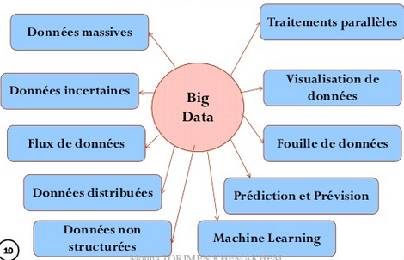
Introduction
Avec les progrès de la technologie, les informations provenant de diverses sources ont augmenté rapidement, ce qui a entraîné une grande quantité de données structurées, non structurées et inutilisées, ainsi, un grand nombre de techniques pour explorer et structurer ces données sont apparues au cours des dernières années. Parmi ces techniques, le Word embedding et la classification multi-label.
2

Slide 4
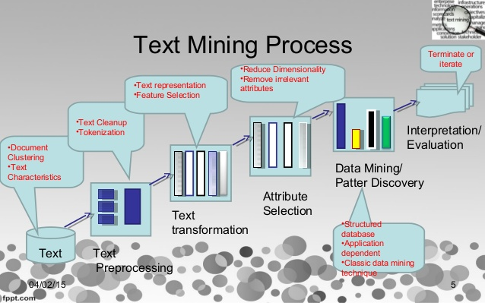
Problématique
Une grande partie des données provenant de divers sources est textuelle. L'analyse et la structuration de ce type de données ont été un problème difficile dans le domaine de l'informatique en raison de la complexité et de la variété des langues humaines et la difficulté des ordinateurs à interpréter pleinement leur signification .
La classification de texte est une des techniques utilisées pour faire face à ces difficultés en structurant et organisant de grande quantité de données textuelles.
3

Slide 5
Classification multi-label
4

Slide 6
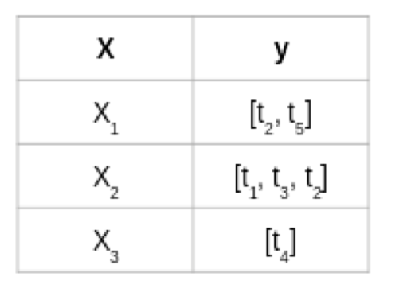
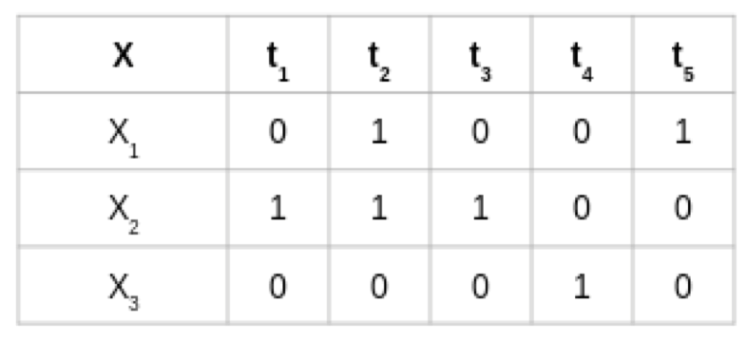
Définition et objectif
La classification multi-label concerne la classification d'exemples, où chaque exemple est associé à un ou plusieurs étiquettes (labels). Dans la classification multi- label, l'objectif est de construire un modèle prédictif qui fournira une liste d'étiquettes pertinentes pour un exemple donné, précédemment non vu.
5

Slide 7
Approches d’apprentissage multi-label
Approches d’apprentissage
Approches d’apprentissage par transformation
Approches d’apprentissage par adaptation
Approches d'ensembles
Binary Relevance (BR)
Classifier Chain (CC)
Label Power-set (LP)
RAndom k-labELsets (RAkEL)
Ensemble de chaines de classification (ECC)
Multi-label k- Nearest Neighbors(ML-KNN )
6

Slide 8
Approche choisie
Approche par transformation: Binary Relevance ou OneVsAll
La stratégie la plus simple pour la transformation des problèmes consiste à utiliser la stratégie un contre tous (OneVsAll). Cette approche est connue sous le nom de méthode de pertinence binaire (Binary Relevance : BR). BR est la méthode la plus populaire et la plus simple de cette classe d’approches. Elle transforme le problème d’apprentissage multi-label en Q (Nombre de labels) problèmes de classification ou de régression mono-label
7

Slide 9
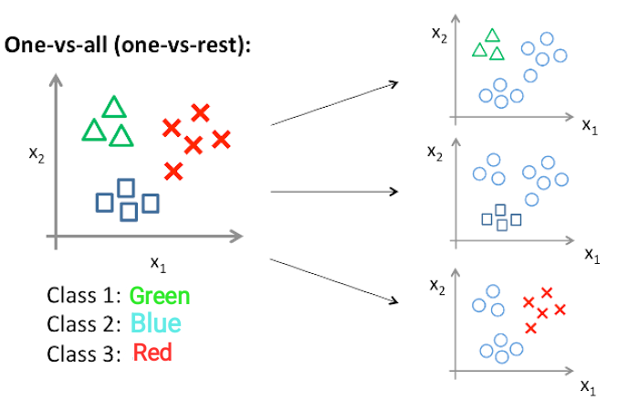
Approche choisie
Approche par transformation: Binary Relevance ou OneVsAll
Positive
Négative
Elle traite du problème d'apprentissage multi-label en apprenant un classifieur pour chaque label, en utilisant tous les exemples étiquetés avec ce label comme exemples positifs et tous les autres exemples comme négatifs
Négative
Positive
Négative
Positive
8
Notes:
. Lors d'une prédiction, chaque classifieur binaire prédit si son étiquette est pertinente pour l'exemple donné ou non, ce qui donne à la fin, un ensemble d'étiquettes pertinentes.

Slide 10
Représentation vectorielle du texte
9

Slide 11
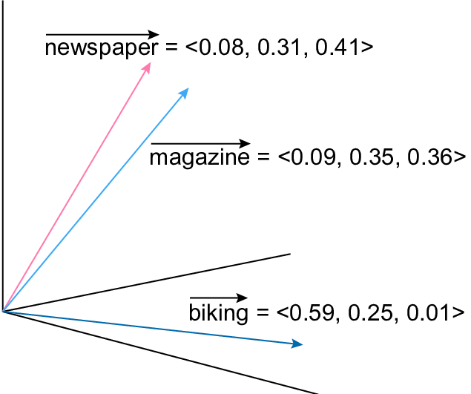
Word embedding
Le Word embedding désigne un ensemble de techniques de machine learning qui visent à représenter les mots par des vecteurs de nombres réels, décrits dans un modèle vectoriel (ou Vector Space Model). Les algorithmes de Word embedding sont le plus souvent employés pour décrire des mots à travers de vecteurs numériques, mais ils peuvent également être utilisés pour construire des représentations vectorielles de phrases entières .Ces algorithmes sont les suivants: Word2Vec et Doc2Vec
10
Notes:
La représentation numérique des documents texte est une tâche difficile en apprentissage automatique.
Une telle représentation peut être utilisée à plusieurs fins, par exemple : récupération de documents,
recherche sur le Web, filtrage du courrier indésirable, classification, etc.

Slide 12
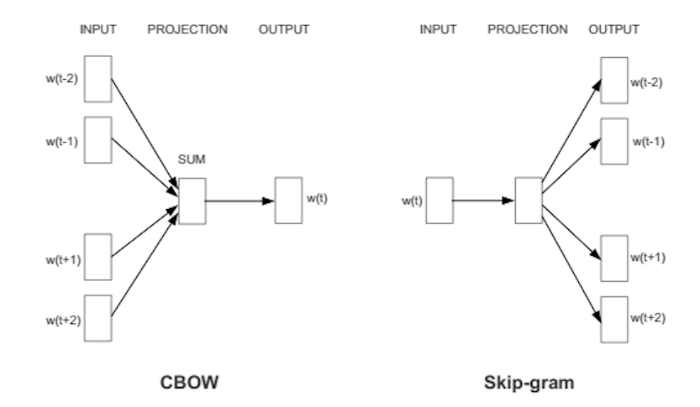
Word2Vec
.
Les vecteurs de mots sont positionnés dans l'espace vectoriel de telle sorte que les mots qui partagent des contextes communs dans le corpus sont situés à proximité les uns des autres dans l'espace. Il existe deux versions de word2Vec, le modèle CBOW(Continuous Bag-of-Words) et le modèle Skip-Gram
11
Notes:
CBOW:Dans ce modèle, une fenêtre coulissante est crée autour du mot actuel, pour le prédire à partir du « contexte » (les mots environnants). Chaque mot est représenté comme un vecteur caractéristique. Après l'apprentissage, ces vecteurs deviennent les mots vecteurs.
Le deuxième algorithme est en fait l'opposé de CBOW : au lieu de prédire un mot à chaque fois,
1 mot est utilisé pour prédire tous les mots environnants (« contexte »). Skip gram est beaucoup
plus lent que CBOW, mais considéré comme plus précis avec des mots peu fréquents.

Slide 13
Doc2Vec
Les vecteurs Doc2Vec représentent le thème ou la signification globale d'un document. Dans ce cas, un document est une phrase, un paragraphe, un article , etc. Semblable à Word2vec, il en existe aussi deux méthodes, le modèle de vecteurs de paragraphe à mémoire distribuée (PV-DM) et le vecteur de paragraphe avec un sac de mots distribué (PV-DBOW).
PV-DM
PV-DBOW
12
Notes:
Dans cette approche, il est demandé au vecteur document de contribuer à la prédiction du mot suivant étant donné son contexte extrait du document
Dans cette approche, aucun vecteur de mots n'est transmis en entrée au réseau, seul un vecteur de document est transmis, comme le montre la figure ci-dessous. Le modèle essaie de prédire des mots échantillonnés au hasard dans le document en tant que sortie. À chaque itération de descente de gradient stochastique un mot est choisi au hasard parmi une fenêtre de texte échantillonnée du document et le modèle est ensuite invité à prédire ce mot étant donné le vecteur du document.

Slide 14
Régression logistique
13

Slide 15
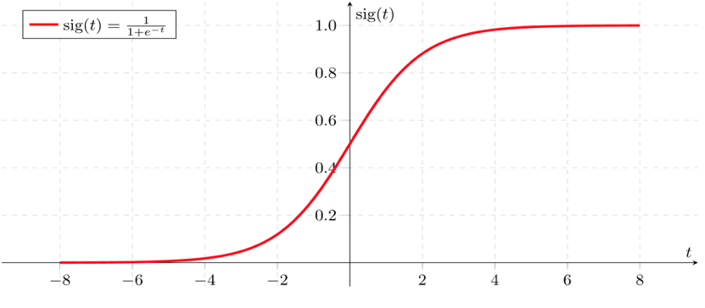
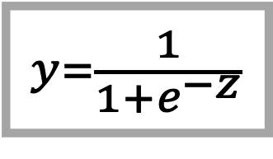
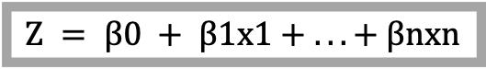
Régression logistique
La régression logistique est un algorithme d'apprentissage automatique qui est utilisé pour prédire la probabilité d'une variable dépendante catégorielle. Dans la régression logistique, la variable dépendante est une variable binaire qui contient des données codées comme 1 (oui, succès, etc.) ou 0 (non, échec, etc.). Dans notre cas Q (nombres d’étiquettes) classifieurs de régression logistique sont formés afin d’obtenir la probabilité qu’une étiquette appartienne à l’ensemble des étiquettes d’un exemple (classe positive).
$$Z = β0 + β1x1 + ... + βnxn$$
Entrée
$$y=\frac{1}{\begin{aligned}1+e^{−z} \\ \end{aligned}}$$
Sortie
14

Slide 16
Conception
15

Slide 17
Étapes de conception
Importation des bibliothèques
Importation des données
Prétraitement des données
Division des données en apprentissage(70%) et test(30%)
Construction du model Doc2Vec et génération des vecteurs numériques
Evaluation
Test
Apprentissage du classifieur
16

Slide 18
Expérimentation
17

Slide 19
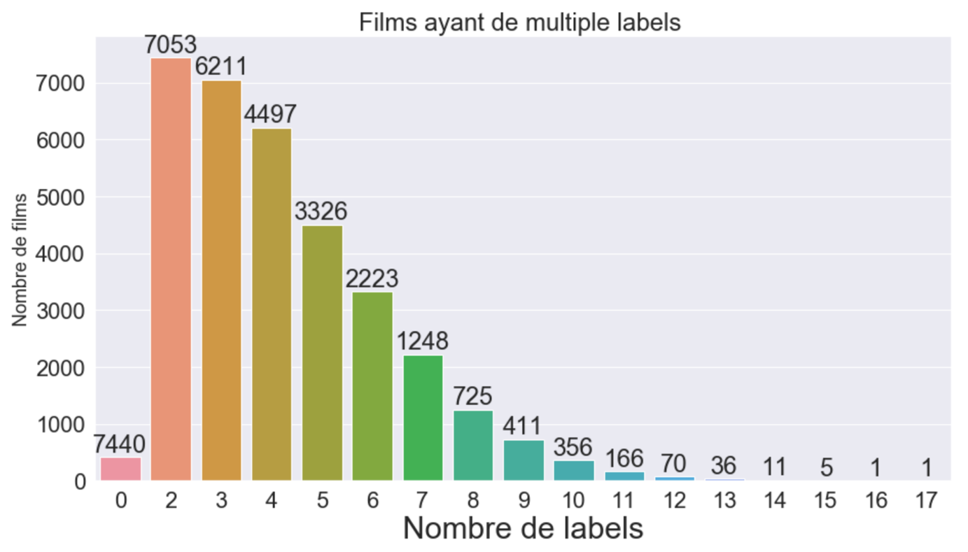
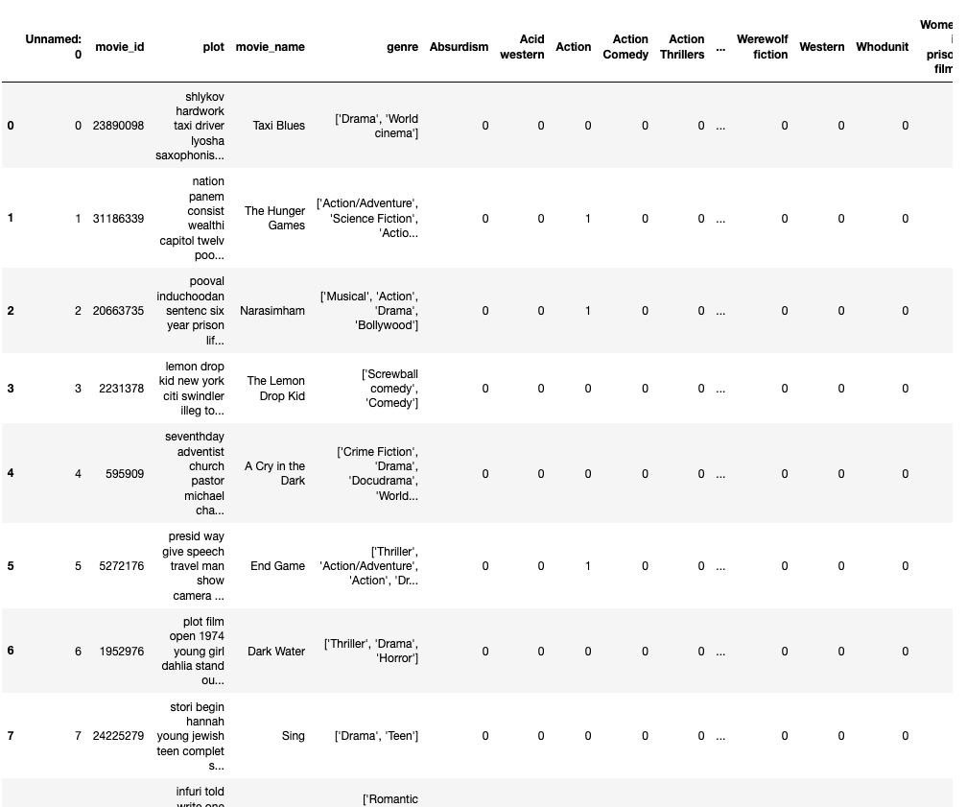
Importation des données
18
Notes:
En fusionnant movie.metadata.tsv et plot_summaries.txt et en transformant la colonne genre
en représentation binaire, nous avons obtenu le fichier movies.csv qui est composé de 368 colonnes
dont 363 concernent les labels et les 5 colonnes sont: Unnamed, movie­_id(l’identifiant des films),plot(résumé du film),
movie_name(le nom du film), et genre(le ou les genre du film) et de 42204 lignes

Slide 20
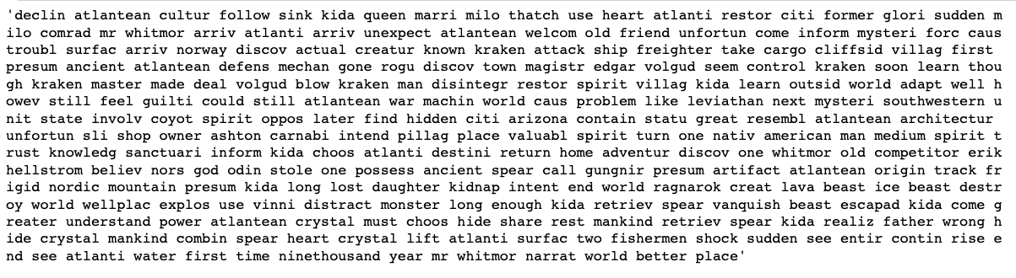
Prétraitement des données
19

Slide 21
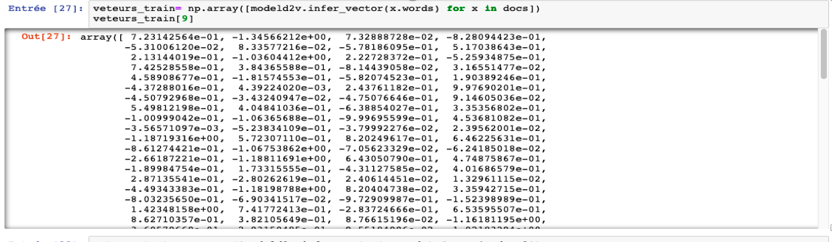
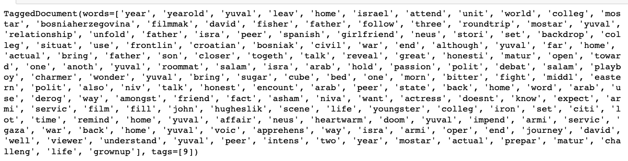
Vecteurs numériques (Doc2Vec)
20

Slide 22
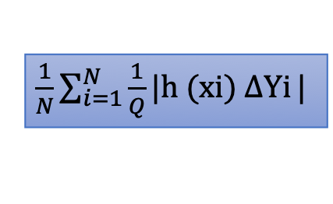
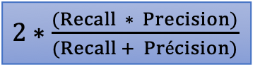
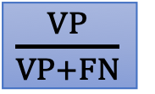
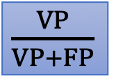
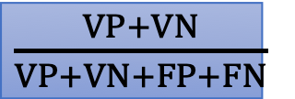
Classification
Les fonctions d’évaluation
Accuracy
Hamming loss
Precision(micro)
Recall(micro)
F1-score(micro)
$\frac{VP+VN}{VP+VN+FP+FN}$
$\frac{1}{N}\sum_{i=1}^{N}{\frac{1}{Q}|h (xi) ΔYi}|$
$\frac{VP}{VP+FP}$
$\frac{VP}{VP+FN}$
$2∗\frac{(Recall ∗ Precision)}{(Recall + Précision)}$
Elle mesure la capacité du classifieur à trouver tous les échantillons positifs
La mesure de performance la plus intuitive et il s'agit simplement d'un rapport entre les observations correctement
prédites et les observations totales. Une bonne mesure si FP et FN presque égaux
Elle évalue combien de fois une paire d'exemple-label est mal classée, c'est-à-dire que soit l'étiquette n'appartenant pas à l'exemple est prédite ou qu’une étiquette appartenant
à l'exemple n'est pas prédite
La précision est le rapport des observations positives correctement prédites et le total des observations positives
21

Slide 23
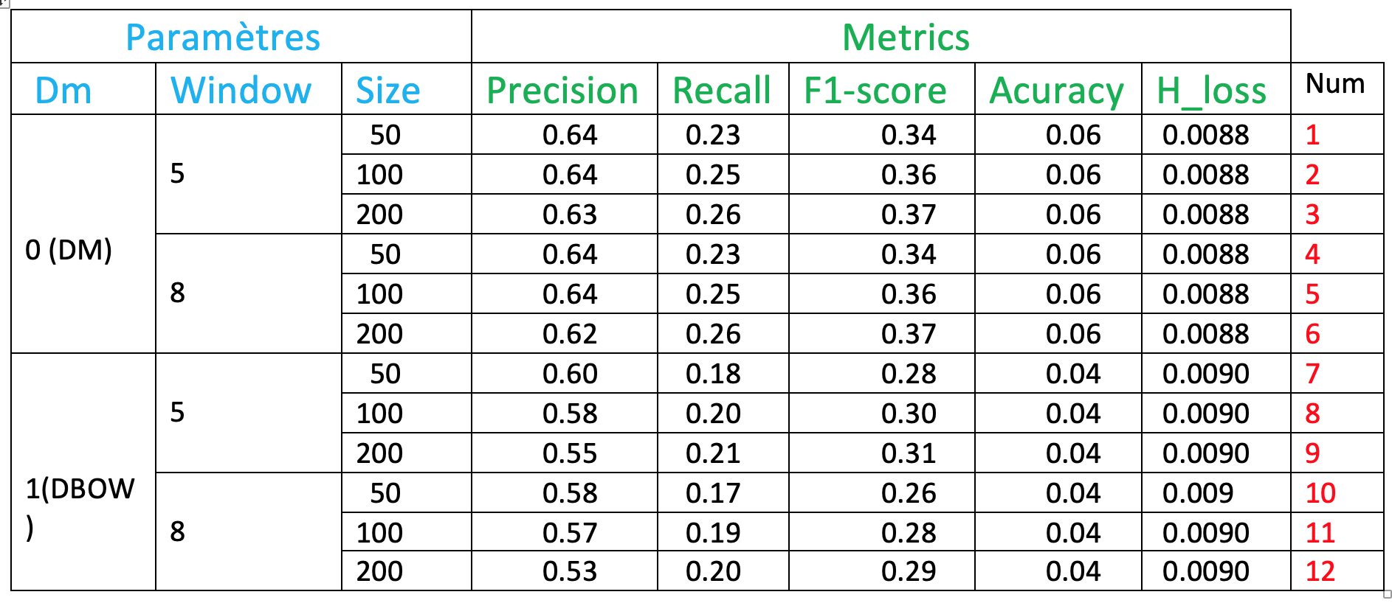
Classification
Protocole d’expérimentation: variation des paramètres de Doc2Vec (size,window,dm)
22

Slide 24
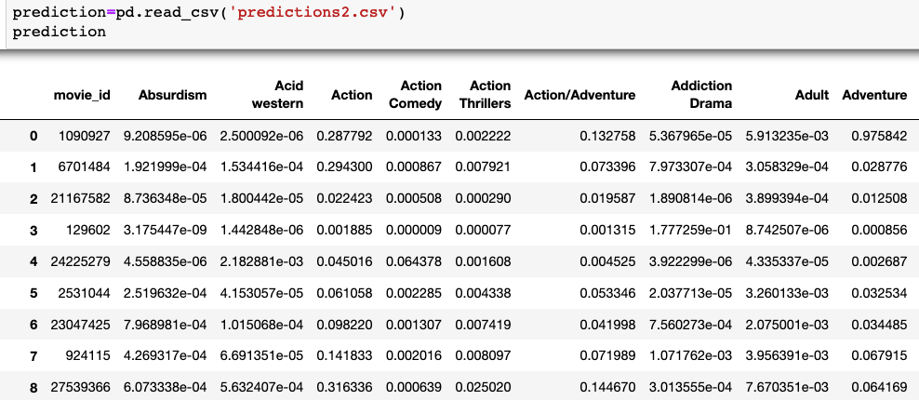
Classification
Probabilités de prédiction
23

Slide 25
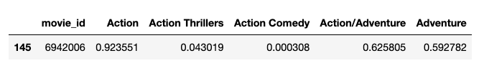
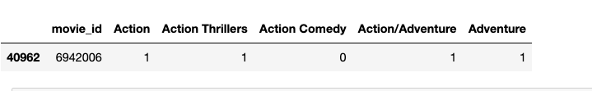
Classification
Probabilités de prédiction
24

Slide 26
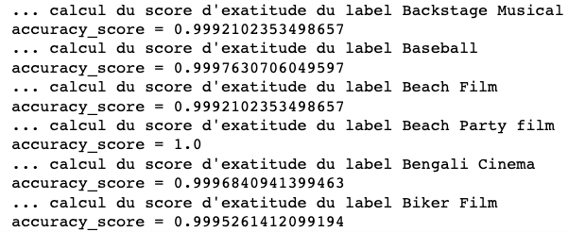
Classification
Evaluation par label
25

Slide 27
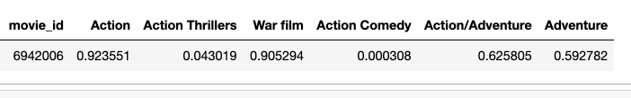
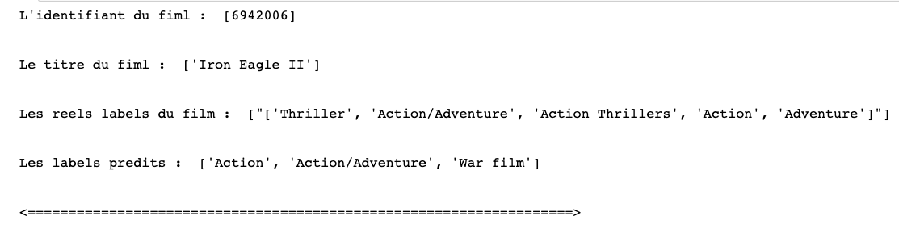
Classification
Seuil de prédiction :60%
26

Slide 28
Conclusion et perspectives
27

Slide 29
Conclusion
L’objectif principal de ce mémoire a été d'expérimenter un algorithme de classification multi-label : OneVsRest (un contre tous) en utilisant la technique de Doc2Vec comme moyen de vectorisation numérique des données textuelles plus précisément des résumés des films dans le but d’appliquer une classification multi-label .
Ainsi dans la phase de classification nous avons utilisé OneVsRestClassifier qui a pris en paramètre
le classifieur de la régression logistique: LogisticRegression dans le but d’effectuer les prédictions avec
une certaine probabilité supérieur ou égale à un seuil de 60%.
28

Slide 30
Perspectives
Les scores obtenus par évaluation globale sont prometteurs mais pas assez élevés. Cela signifie que l'effet des méthodes utilisées dépendra toujours de la distribution des étiquettes et des combinaisons uniques d'étiquettes qui se produisent dans l'ensemble de données.
Ce travail m'a permis de découvrir les vraies difficultés qui peuvent être rencontrées dans les problèmes de classification multi-label et vectorisation de textes.
Les ensembles de données multi-étiquettes souffriraient très probablement d'un déséquilibre des étiquettes, ce qui accroît la nécessité de développer des techniques comme le sur-échantillonnage et le sous-échantillonnage et de tester le maximum de classifieurs qui sont adaptées aux ensembles de données multi-étiquettes.
29

Slide 31


